Slide 1


[野火]《FPGA Verilog开发实战指南》
第49讲
基于I2C协议的EEPROM
驱动控制
公众号
淘宝店铺

Slide 2
基于I2C协议的EEPROM驱动控制
FPGA
视频教程
主讲内容
理论学习
实战演练
1.
2.

Slide 3
基于I2C协议的EEPROM驱动控制
FPGA
视频教程
理论学习

Slide 4
基于I2C协议的EEPROM驱动控制
FPGA
视频教程
I2C通讯协议
I2C 通讯协议(Inter－Integrated Circuit)是由Philips公司开发的一种简单、双向二线制同步串行总线，只需要两根线即可在连接于总线上的器件之间传送信息。
I2C 通讯协议和通信接口在很多工程中有广泛的应用，如数据采集领域的串行 AD，图像处理领域的摄像头配置，工业控制领域的 X 射线管配置等等。除此之外，由于 I2C协议占用引脚特别少，硬件实现简单，可扩展型强，现在被广泛地使用在系统内多个集成电路(IC)间的通讯。

Slide 5
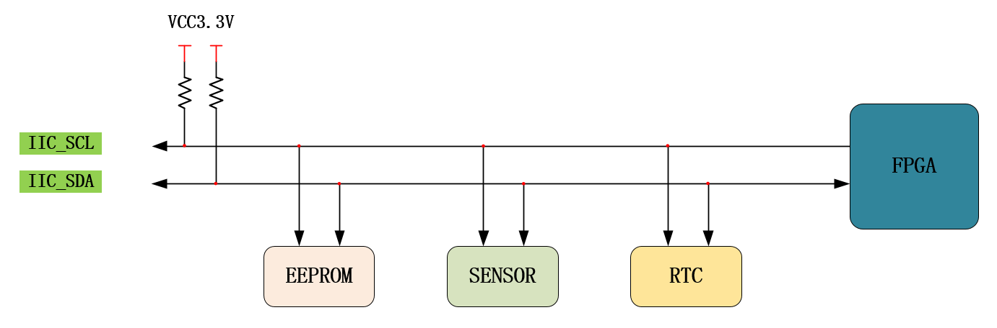
基于SPI协议的Flash驱动控制
FPGA
视频教程
I2C物理层
I2C_SCL：串行时钟线，用于同步通讯数据；
I2C_SDA：双向串行数据线，传输通讯数据。

Slide 6
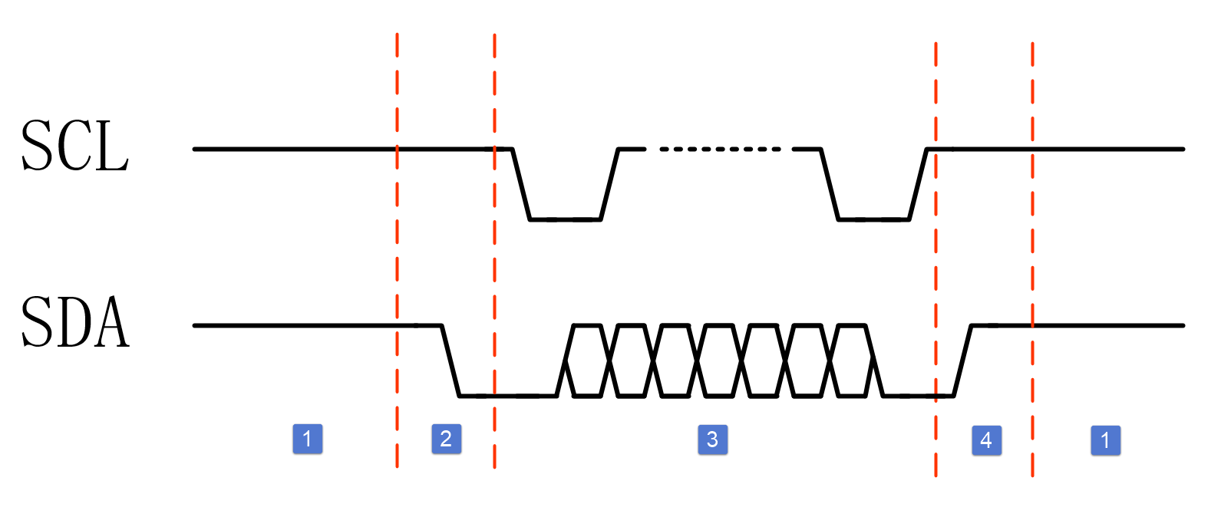
基于I2C协议的EEPROM驱动控制
FPGA
视频教程
I2C协议层

Slide 7
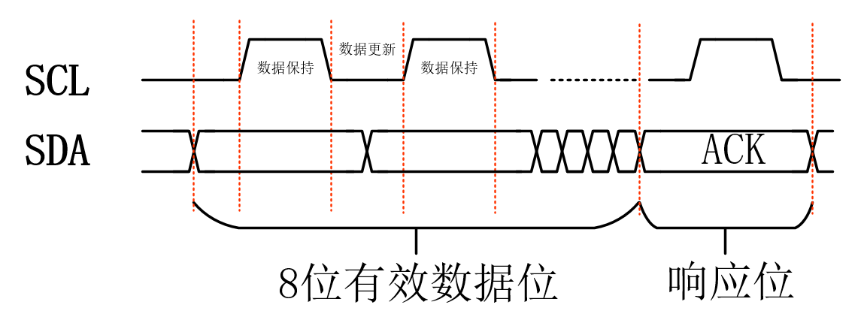
基于I2C协议的EEPROM驱动控制
FPGA
视频教程
I2C协议层

Slide 8
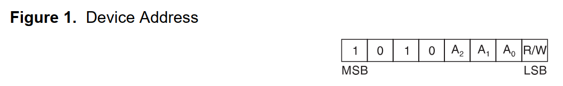
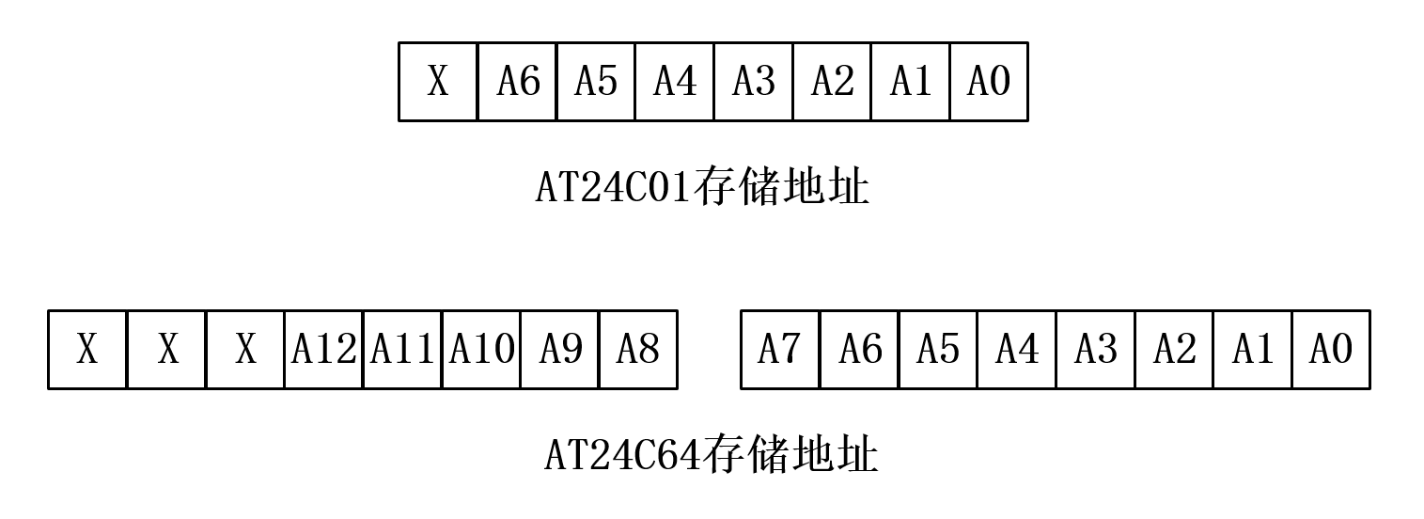
基于I2C协议的EEPROM驱动控制
FPGA
视频教程
I2C协议层

Slide 9
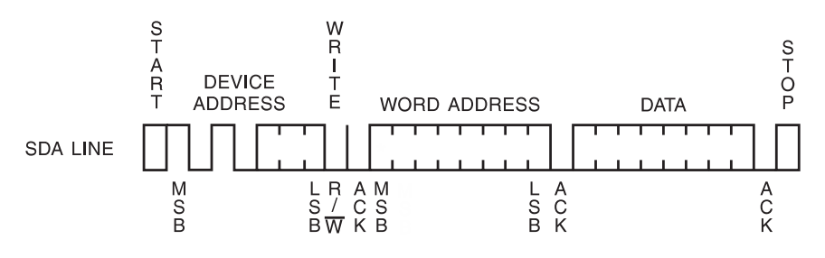
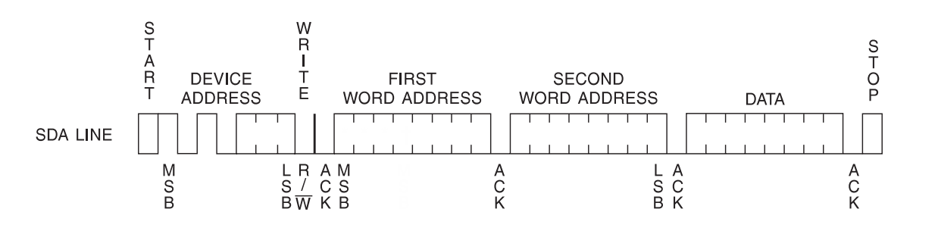
基于I2C协议的EEPROM驱动控制
FPGA
视频教程
I2C协议层

Slide 10
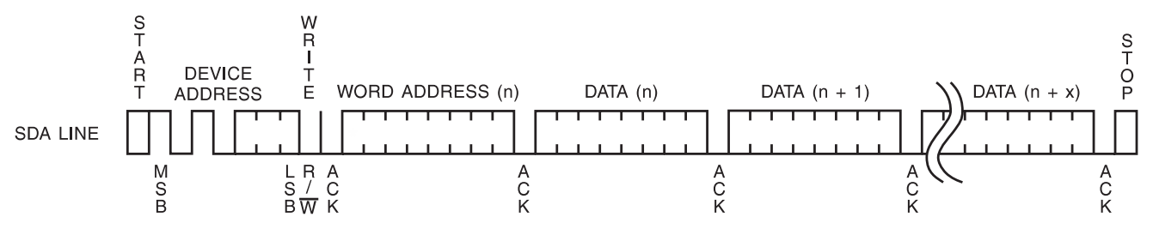
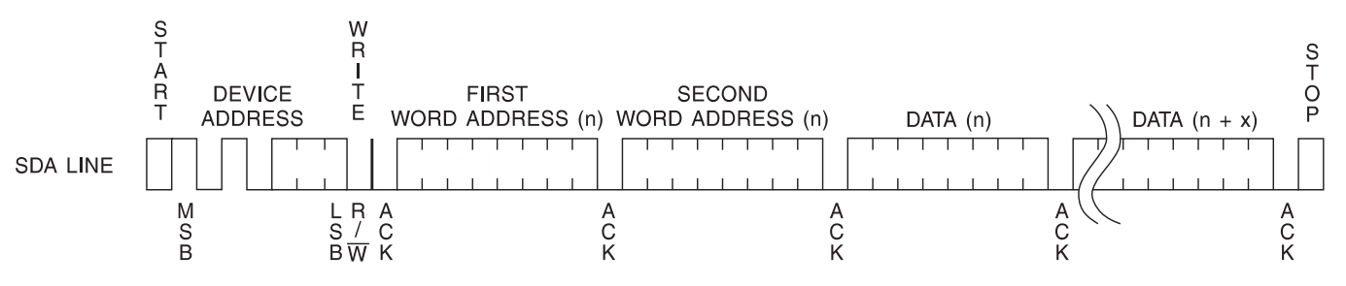
基于I2C协议的EEPROM驱动控制
FPGA
视频教程
I2C协议层

Slide 11
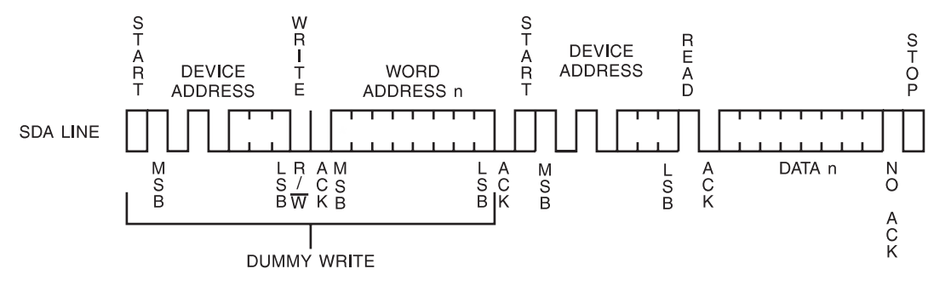
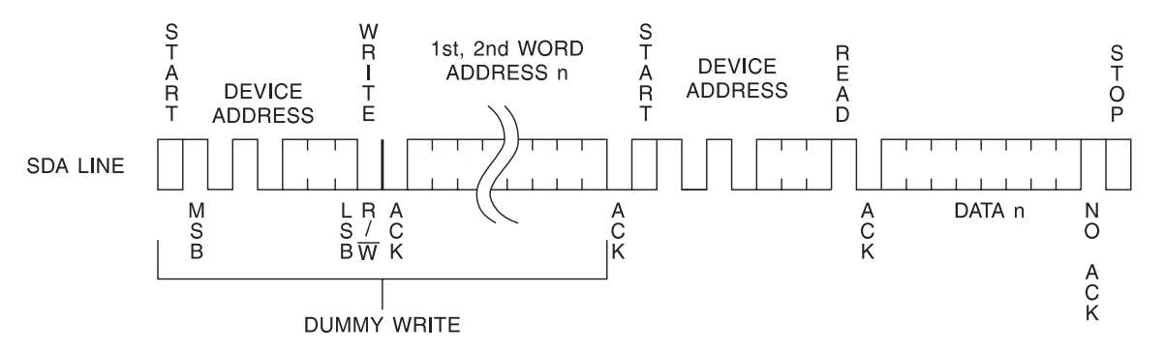
基于I2C协议的EEPROM驱动控制
FPGA
视频教程
I2C协议层

Slide 12
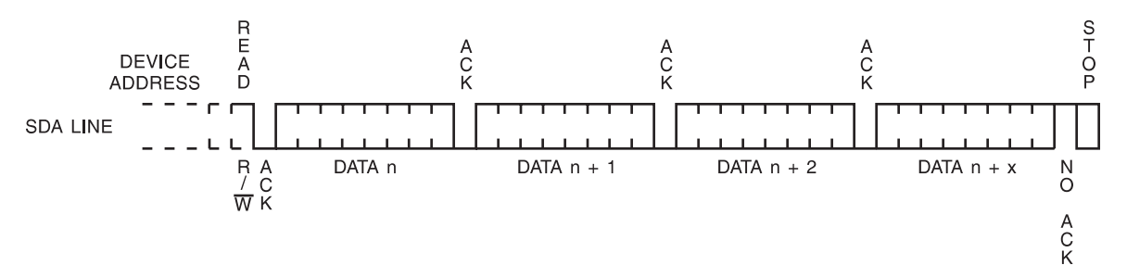
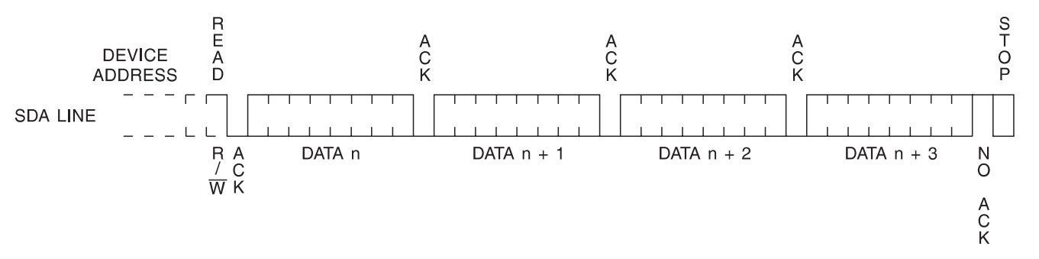
基于I2C协议的EEPROM驱动控制
FPGA
视频教程
I2C协议层

Slide 13
基于SPI协议的Flash驱动控制
FPGA
视频教程
实战演练

Slide 14
[野火]《FPGA Verilog开发实战指南》
谢谢
公众号
淘宝店铺

